Slide 1
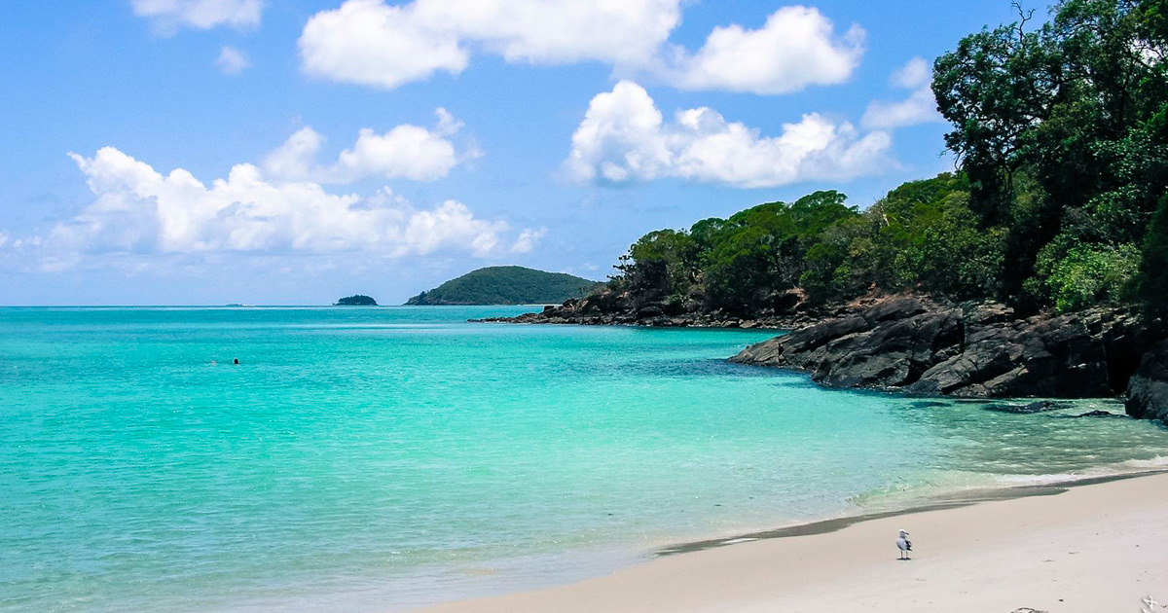

Práctica Profesional
Título: “Prototipo de sistema informático para el análisis y toma de decisiones sobre el deterioro de la línea costera de áreas de la región oriental, como parte de un proyecto de investigación de la empresa Geocuba.”
Autor: Dariel Enmanuel Cabrera López
Tutor: Dr. Dionis López Ramos
MoreCoasts

Slide 2
Situación Problémica
La empresa GeoCuba para el cálculo de transporte de sedimentos emplea una ecuación y recoge datos de las mediciones de las costas a través de métodos tradicionales, los cuales pueden tener un deterioro en el tiempo, errores en los cálculos realizados y morosidad en la búsqueda de información. Para ello se necesita guardar la información de una manera segura, calcular los datos con mayor precisión y buscar los datos con mayor rapidez.
Objetivo
Desarrollar una aplicación informática que permita calcular, gestionar y almacenar los datos para el cálculo del transporte de sedimentos en las costas cubanas.
MoreCoasts

Slide 3
Descripción del Negocio
Para el cálculo existen diferentes métodos de formulación, el Método del Flujo de Energía, que está basado en la energía de la ola, es conocida en la actualidad como la fórmula de CERC.
En los términos de volumen la ecuación de CERC expresa:
Ecuación 1:
Q=K ($\frac{\text{ρ} \sqrt{g}}{16\sqrt{k}(\text{ρ}\text{s}\text{ −}\text{ρ} )(1−n)}$)$\sqrt{{Hb}^{5} }$sen(2α)
MoreCoasts

Slide 4






Estados del Arte
Tkinter
PyQt
Kivy
Flet
MoreCoasts
WxPython
DearPyGUI

Slide 5




Herramientas y Tecnologías en Desarrollo
SQLite
Canva
PyQt
Python
MoreCoasts
Visual Studio Code

Slide 6
Metodologías de Desarrollo
Programación Extrema (XP)
La programación extrema es una metodología de desarrollo ligera (o ágil) basada en una serie de valores y de prácticas de buenas maneras que persigue el objetivo de aumentar la productividad a la hora de desarrollar programas.
Cuenta con 4 Fases
Planeación
Diseño
Codificación
Pruebas
MoreCoasts

Slide 7
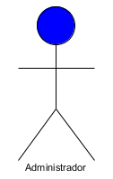
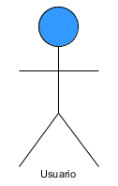
Actores del Sistema
Es el encargado de crear Usuarios, tendrá acceso a revisar las trazas del Sistema y podrá realizar cambios en el Sistema
Podrá realizar las operaciones comunes para lo que fue diseñada la herramienta, dichas operaciones se realizan desde la interfaz gráfica de la misma.
MoreCoasts

Slide 8
Funcionalidades del Sistema
Las funcionalidades del sistema se refieren al conjunto de funciones que satisfagan las necesidades implícitas o explícitas de los usuarios, al ser utilizado bajo condiciones específicas.
Requisitos Funcionales
Requisitos NO Funcionales
Requisitos Funcionales (Capacidades): Describe las funciones que lleva a cabo el software; como debe reaccionar éste ante ciertas entradas y como debe comportarse en situaciones particulares.
Requisitos No Funcionales (Restricciones, requisitos de calidad): Restricciones sobre las funciones o servicios ofrecidos por el sistema.
Requisito de interfaz
Requerimiento de Usabilidad
Requerimiento de Seguridad
Requerimiento de Fiabilidad
Requerimiento de Mantenimiento
Autenticarse:
Gestionar Usuario:
Registrar Cálculo
Gestionar Trazas

Slide 9
 | Historia de Usuario
Número: 2 |  | Nombre de la Historia de Usuario: Cálculo de Variación de Costa
 | Modificación o Extensión de Historia de Usuario y Número: Ninguna
Usuario: Administrador y Cliente |  | Iteración asignada: 2
Prioridad del Negocio: (Alta/Media/ Baja): Alta |  | Puntos Estimados: 2 semanas
Riesgo en Desarrollo: (Alta/Media/ Baja): Baja |  | Puntos Reales: 2 semanas
 | Programador responsable: Dariel Cabrera
 | Descripción: El módulo de Cálculo de Variación de Costa tendrá campos obligatorios para que el usuario realice la entrada de datos
 | Observaciones: En caso que los datos de entradas no estén correctos o no entre unos de los datos solicitados, se lanza un mensaje alertando que las credenciales son incorrectas.

Slide 10
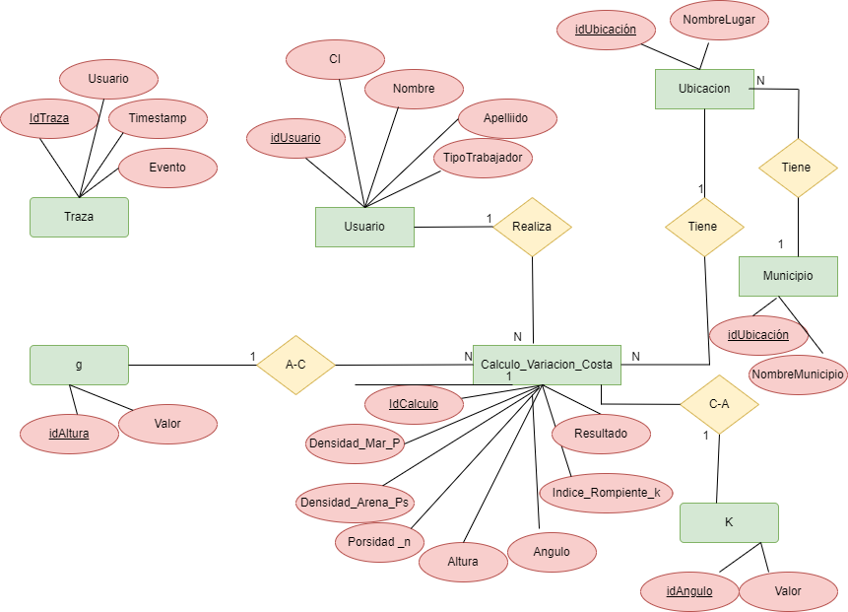
Arquitectura del Sistema
MoreCoasts
Diagrama de Entidad-Relación

Slide 11
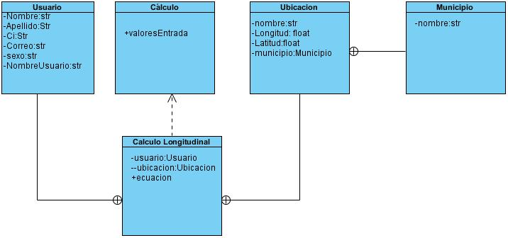
Diagrama de Clases
MoreCoasts

Slide 12
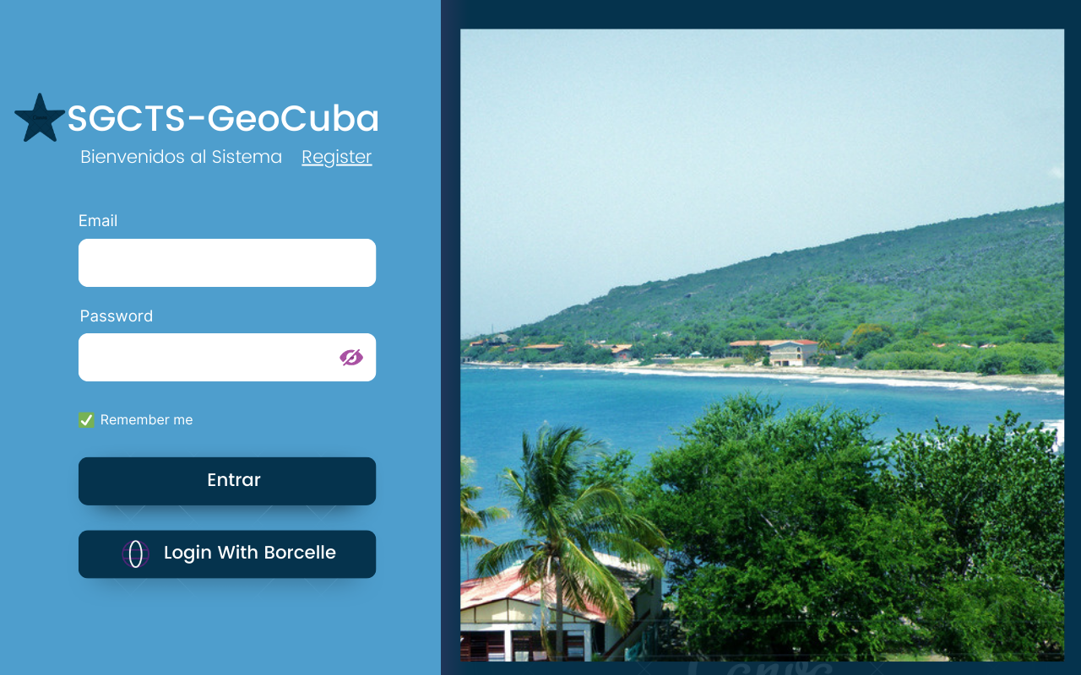
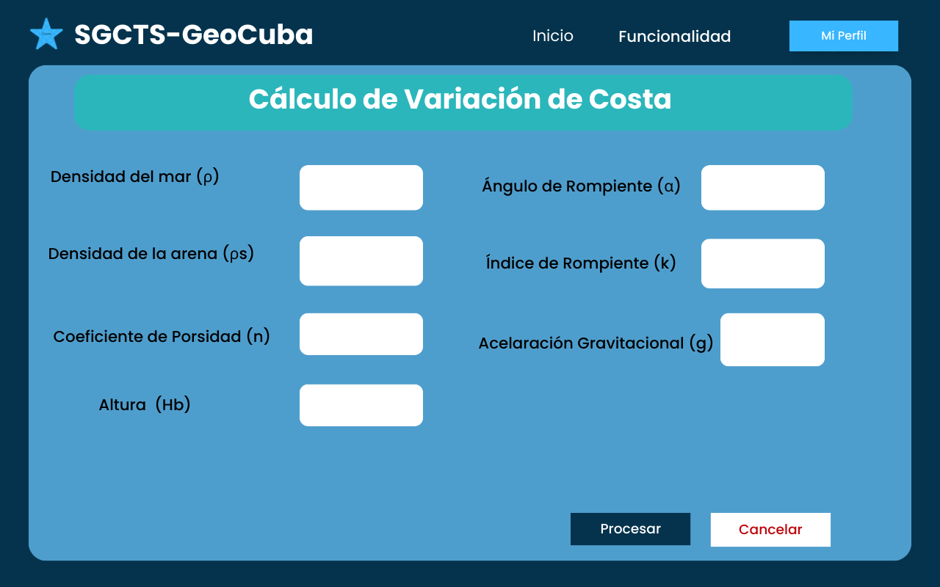
Prototipos de Interfaces

Slide 13
